Slide 1
【使徒行傳】第十九課 Acts:24：1 – 25:12 巡抚前保罗的见证
南區證道堂成人主日學
CCF提供參考資料

Slide 2
回顾
♦上一次23章的信息讲到保罗进入圣殿引起犹太人的骚动，被千夫长吕西亚将保罗从混乱中拉出来，免于受到伤害。
♦ 接下来吕西亚经过简单审问，知道保罗并没有犯什么罪，只是怕得罪犹太人，不敢轻易释放。
♦ 他又得知犹太人想要暗杀保罗，因此派兵护送来到该撒利亚，要求巡抚腓力斯处理。

Slide 3
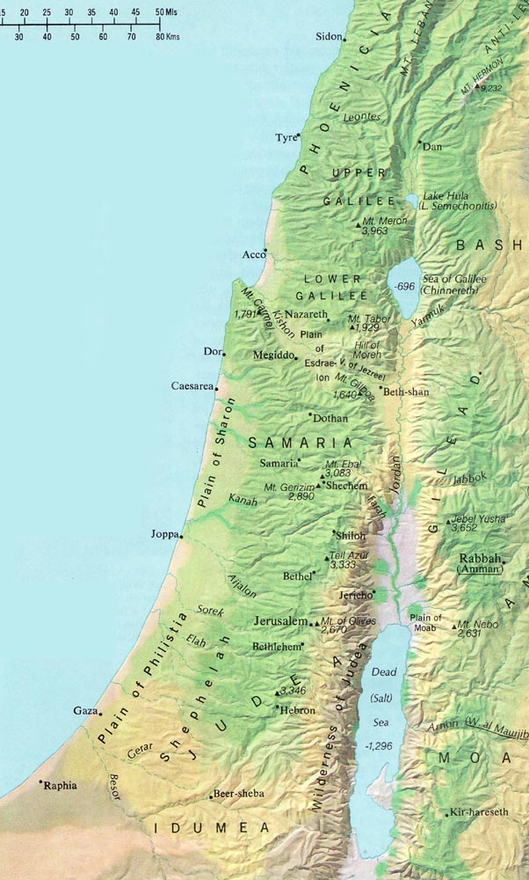
于是，兵丁照所吩咐他们的，将保罗夜里带到安提帕底。
第二天，让马兵护送，他们就回营楼去。
马兵来到该撒利亚，把文书呈给巡抚，便叫保罗站在他面前。
巡抚看了文书，问保罗是哪省的人，既晓得他是基利家人，就说：「等告你的人来到，我要细听你的事。」便吩咐人把他看守在希律的衙门里。(徒23:31-35)
Day6
该撒利亚
安提帕底
耶路撒冷
希律的王宫

Slide 4
学习主题
♦ 在巡抚腓力斯，非斯都面前，保罗面对犹太人对他的指控，有什么回应呢？
♦从这回应的方式我们可以看出，初代教会使徒传福音所面对的抵挡何在？
♦从保罗的辩词，我们可以知道，相对于传统犹太人的信仰，在他心中怎么看待福音？在罗马官员面前，使徒怎样为福音辩护，为主作见证？

Slide 5
大纲：保罗在两位巡抚前的申辩为主作见证
I： 24：1-21。在巡抚腓力斯前 犹太人对保罗的控告及他的申辩。
II： 24：22-27。 巡抚腓力斯对保罗讲道的反应。
III：25：1-12。 保罗在巡抚非斯都前的分诉。

Slide 6
保罗在腓力斯前受审
大祭司亚拿尼亚，长老，辩士帖土罗
保罗
巡抚腓力斯
帖土罗：
因你得以大享太平
因你的先得以更正弊病
随时随地满心感谢不尽

Slide 7
犹太人对保罗的控告
政治上：鼓动天下众犹太人生乱。
宗教上：拿撒勒教党头目。
犹太律法方面：污秽圣殿。
要按我们的律法审问。

Slide 8
保罗申辩
客观陈述：我知道你在这国断事多年，所以乐意为自己分诉。
时间：从我上耶路撒冷礼拜到今日，不过有十二天。
人证：他们并没有看见我在殿里，或是在会堂里，或是在城里和人辩论，耸动众人。
内容：承认他们所称为异端的道：按着那道侍奉我祖宗的神；相信律法和先知书记载的；和他们一样靠着神，有复活的盼望；自己勉励对神对人存无亏的良心。
目的：带着周济的捐项和供献。
事实：殿里已经洁净了，并没有聚众，也没有吵闹。
人证：当时殿里有几个从亚细亚来的犹太人。他们若告我的事就应当到你面前，或说明我有什么妄为的地方。
人证：现在这些人若看出我站在公会前有妄为的地方，他们自己也可以说明。
就是有，那就是为死人复活的道理。“我今日在你们面前受审，是为死人复活的道理”

Slide 9
结果： 腓力斯的审断
本是详细晓得这道，支吾拖延，
说：“等千夫长吕西亚下来，我要审断你们的事”
吩咐百夫长看守，款待他，
不拦阻亲友来供给他

Slide 10
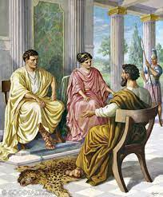
腓力斯对讲道的反应
听保罗讲论信基督耶稣的道。（Faith in Christ Jesus)
讲论公义，节制和将来的审判时，觉得惧怕，“等我得便再叫你来”
同时，指望保罗送钱贿赂。“屡次叫他来，和他谈论”
听道但不悔改： 当保罗讲到公义，节制和将来的审判，他说：“你暂且去吧。。。” （求神拜佛，只是求好处。讲爱，不要公义，不要审判）
听道的目的是得到物质好处。
应用：当我们听到救恩的真理，或圣洁，结果子这方面的教导，我们如何回应呢？

Slide 11
在巡抚非斯都前受审
新官上任巡访耶路撒冷。
祭司长和犹太人的首领控告保罗，
并央求把保罗提到耶路撒冷。
非斯都：“保罗在该撒利亚，我自己快要往那里去”又说“你们中间有权势的人和我一同下去，那人若有什么不是，就可以告他”
犹太人控告

Slide 12
保罗的申辩
无论犹太人的律法，或是圣殿，或是凯撒，我都没有干犯
非斯都要讨好犹太人，就问保罗说，“你愿意上耶路撒冷去，在那里听我审断这事吗？”
保罗的回答：
我向犹太人并没有行过什么不义的事。
我站在凯撒的堂前，这是我应当受审的地方
他们所告的事情若都不实，没有人可以把我交给他们
我要上告于凯撒
异象：徒23：11 当夜，主站在保罗旁边，说：“放心吧！你怎样在耶路撒冷为我作见证，也必怎样在罗马为我作见证

Slide 13
学习的功课
危机是神给的机会，使信徒属灵的特质显现出来
如何影响你？
如何影响神的国度？
保罗使用环境来拓展福音
我们面临危机时候，是否愿意让神使用你的处境，向你旁边的人见证福音的大能。
成为神祝福的器皿，管道。
撒加利亚 8：23 万军之耶和华如此说：在那些日子必有十个人从那个列国诸侯中出来，拉住一个犹太人的衣襟，说：‘我们要与你们同去，因为我们听见神与你们同在了。’

Slide 15
亚基帕王前见证
非斯都：告他的就是几样辩论：为自己敬畏鬼神的事（religion），还有就是为一个名叫耶稣的人，是已经死了，但保罗却说他是活着的。
查明他没有什么该死的罪
定意把他解去，他自己上告于皇帝
没有什么确实的事可以奏明主上。
亚基帕王查问之后可能有所陈奏

